Slide 1
TCPCopy在架构测试中的应用
王斌（http://weibo.com/tcpcopy）
网易
2012-11-24

Slide 2
内容
定义
常用架构测试工具的优缺点
TCPCopy原理
实战

Slide 3
TCPCopy定义
一种针对TCP的基于底层的在线请求复制工具，可以用来帮助解决架构方面的大部分问题

Slide 4
TCPCopy定义
在不影响在线使用的情况下，把线上的流量复制并且引到测试环境中去，使其达到对server测试的目的

Slide 5
常用架构测试工具的优缺点
目前市面上的架构测试工具
  众多压力测试工具（ab，webbench，httpperf）
  Loadrunner
  基于web服务器的请求复制
架构测试效果好坏的关键
  能不能构造与在线匹配的环境

Slide 6
传统压力测试工具
优点
  简单
  成本低
缺点
  网络过于理想化
  请求往往单一
  同一客户端

Slide 7
基于web服务器的请求复制
优点
  请求多样化
  成本低
缺点
  不具备通用性
  丢失网络延迟
  占用在线资源较为严重

Slide 8
LoadRunner工具
优点
  效果比前面效果更为真实
缺点
  成本高
  操作较为复杂
  请求与实际请求的多样性还存在一定差距
  与真实在线的网络状况还存在一定差距

Slide 9
抢购活动
优点
  效果最好
缺点
  直接实战
  成本高
  风险非常大

Slide 10
TCPCopy详细介绍
基本原理
架构
特点
功能
应用领域

Slide 11
基本原理
欺骗测试服务器的TCP协议，为欺骗上层协议打下基础
  欺骗是有层次的
  非安全协议，比如http协议，易被欺骗
  较安全协议，比如mysql协议，进一步去欺骗
  安全性高协议，比如https，不易被欺骗

Slide 12
基本原理
Online server
Target server
apache
nginx
TCPCopy server
tcpcopy
TCPCopy
client
intercept
TCP
TCP
IP
IP
Data Link
Data Link
online

Slide 13
TCPCopy架构
request
replicated request
response
tcpcopy
server
Communication
tcpcopy client
Notes:
只需要传送如下信息给server，就能够解决路由难题
struct msg_client_s {
uint32_t client_ip;
uint16_t client_port;
uint16_t type;
};

Slide 14
特点
实时
效果真实
低负载，不影响在线
操作简单
分布式

Slide 15
功能
性能领域
  分布式压力测试
  增强传统压力测试工具的真实性
  性能对比试验，比如apache vs nginx
可用性
  热备份
  崩溃试验
  针对server的DDOS攻击
  预热
可测试性
  冒烟测试

Slide 16
应用领域
凡是能够轻松被破解的协议，TCPCopy就能有用武之地
  基于tcp的无状态的协议
    Http
    Memcached
    Hmux
    。。。
  基于tcp的有状态的协议
    Mysql
    Pop3
    。。。

Slide 17
实战
Nginx vs Apache 2.4的性能对比
Nginx vs Tengine的性能对比
网易广告投放系统

Slide 18
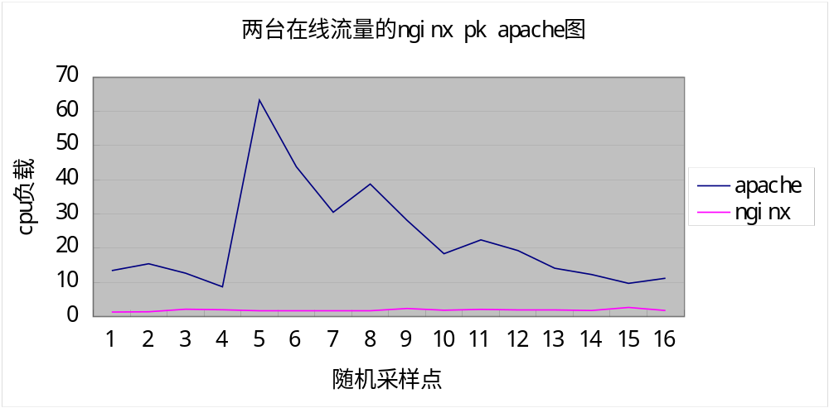
Nginx vs Apache2.4
Apache 2.4宣称性能超过nginx，我们验证的结果是被nginx完爆

Slide 19
Nginx vs Apache2.4
参考文档下载地址：
  http://tcpcopy.googlecode.com/files/nginx_pk_apache_2.4.pdf

Slide 20
Nginx vs Tengine
Tengine性能与Nginx相差不大
参考文档下载地址：
  http://tcpcopy.googlecode.com/files/nginx_pk_tengine.rar

Slide 21
广告投放系统
Http
广告请求
复制web请求
adclient集群
(nginx模块)
复制类似于memcached
协议的请求
adserver集群
复制后端请求
userserver

Slide 22
广告投放系统--- Nginx
Nginx cpu 100%
  http://blog.csdn.net/wangbin579/article/details/6995456
Nginx升级问题
  http://blog.csdn.net/wangbin579/article/details/7360662

Slide 23
广告投放系统--- OpenResty
iconv-nginx-module
  http://blog.csdn.net/wangbin579/article/details/7197862
  使用其模块后，发现cpu usage高了一倍

Slide 24
谢谢！ https://github.com/wangbin579/tcpcopy

